Slide 1
CSAPP讨论 十二 虚拟存储（上） 向政鹏

Slide 2
提纲
概念介绍
地址翻译
TLB与多级页表

Slide 3
物理和虚拟寻址
主存
被组织成一个由M个连续的字节组成的数组
每个字节都有一个唯一的物理地址 PA
物理寻址
CPU使用物理地址访问主存
虚拟寻址
CPU通过虚拟地址转化得到的物理地址访问主存
使用MMU进行地址转换
Notes:
因为主存也是存储器体系结构中的一部分，所以说访问存储器应该也没有什么错误
MMU利用存放在贮存中的查询表来动态翻译虚拟地址

Slide 4
地址空间
地址空间
存储地址的有序集合
地址是非负整数
线性地址空间：地址空间中的地址是连续的
物理地址空间 / 虚拟地址空间
Notes:
存储器上的每个字节有一个物理地址空间中的物理地址，以及任意多个虚拟地址空间中的虚拟地址

Slide 5
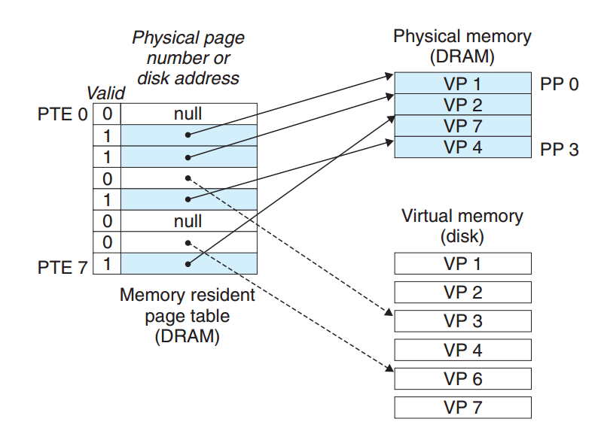
页表
存放在物理存储器中的数据结构
页表条目PTE
一个有效位 + n位地址字段
每个进程都有一个独立的页表
页表由页表基址寄存器指定
Notes:
用有效位来表示该虚拟页是否被缓存在虚拟存储器的缓存中，地址字段是物理页号或者是磁盘地址
null是未分配的，蓝色是已经缓存在DRAM中的，白色的是已经分配但是还没有被缓存的

Slide 6
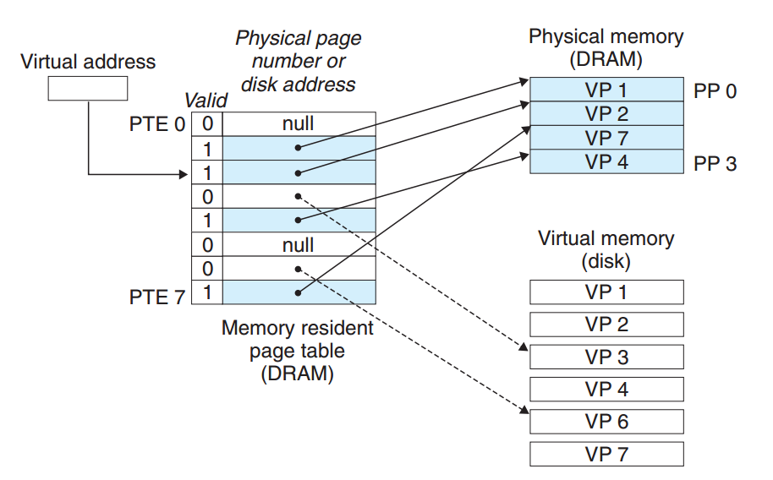
页命中
Notes:
命中是的意思是是否能够在缓存中找到所需要的字
假设CPU读包含在VP2中的字，根据虚拟地址找到页表中的PTE（页表条目），然后根据此处的有效位是1，知道VP2已经在存储器中，就可以找到所需要的字

Slide 7
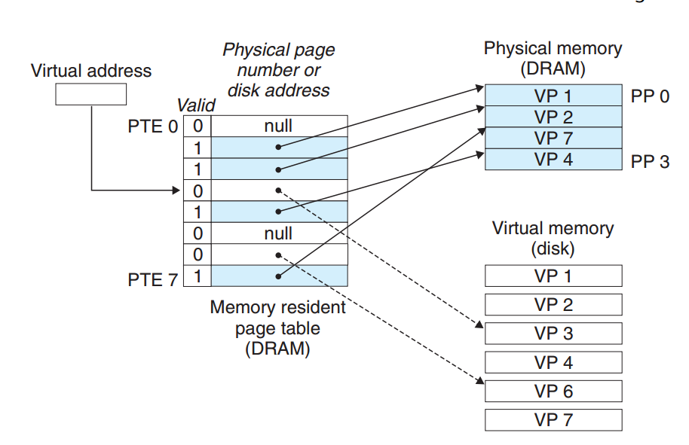
缺页
Notes:
缺页前
缺页即缓存不命中
CPU需要访问VP3中的内容，根据虚拟地址找到VP3对应的PTE3，发现有效位是0，触发一个缺页异常。

Slide 8
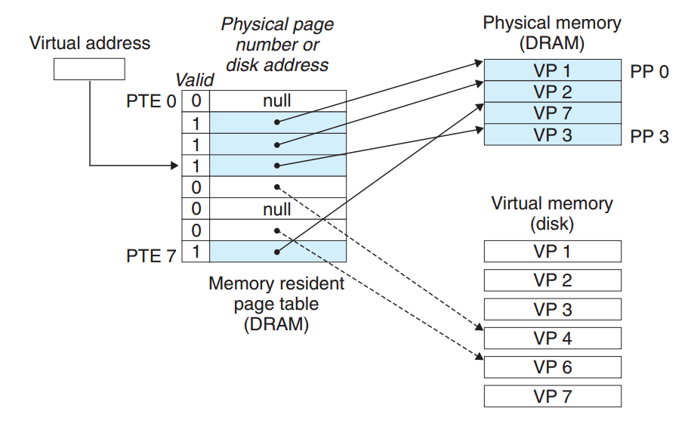
缺页
Notes:
缺页后
缺页异常调用缺页异常处理程序，该程序选择一个牺牲页（也就是一个将从DRAM中替换出去的页），其实这个地方应该首先考察的是缓存中是否满，满了再进行替换吧，这里直接替换可能是为了简便
如果牺牲页已经修改过，就先写回磁盘，否则直接替换，然后更新PTE3
随后异常处理程序返回，重新启动访问VP3的指令

Slide 9
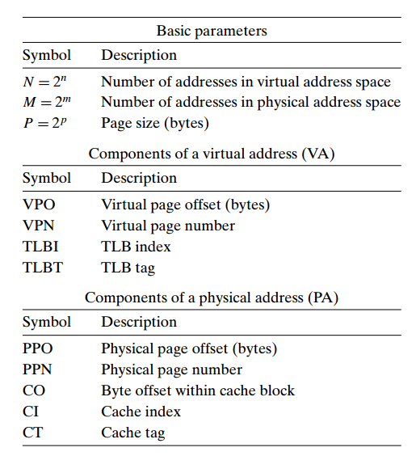
地址翻译
符号表

Slide 10
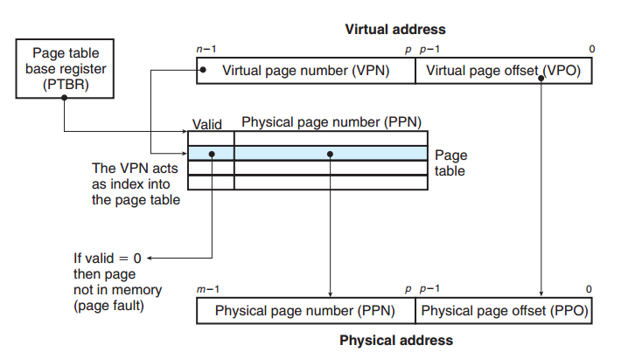
地址翻译
地址翻译是一个从虚拟地址空间到物理地址空间的映射
页表基址寄存器PTBR：指向当前页表
n位虚拟地址包含两个部分：p位的虚拟页面偏移VPO 和 n-p位的虚拟页号VPN
Notes:
使用虚拟页号VPN来选择页表中的页表条目PTE
PPN是物理页号，即物理地址中的页号
VPO直接作为物理地址的页内偏移PPO

Slide 11
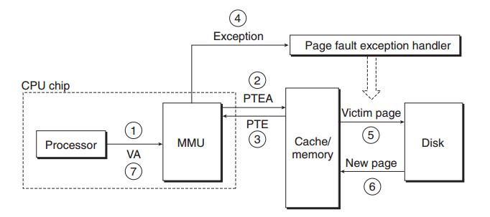
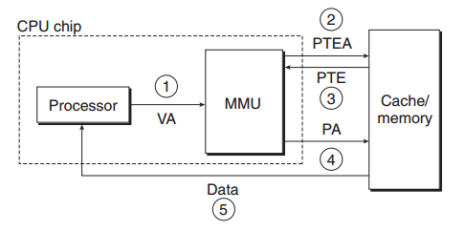
地址翻译
页不命中
页命中
Notes:
页命中 这种情况是需要的数据已经缓存了
1 处理器生成虚拟地址VA，传送给MMU
2 MMU生成PTEA（PTE的地址），应该就是根据页表基址寄存器找到页表，再用虚拟地址中的VPN字段找到页表中对应的PTE，并从cache或者存储器中请求该PTE
3 cache或者存储器返回查询得到的PTE
4 MMU构造物理地址，送给cache或者存储器
5 cache或者存储器返回请求的数据给处理器
页不命中 即需要的数据尚未缓存
1 处理器生成虚拟地址VA，传送给MMU
2 MMU生成PTEA（PTE的地址），应该就是根据页表基址寄存器找到页表，再用虚拟地址中的VPN字段找到页表中对应的PTE，并从cache或者存储器中请求该PTE
3 cache或者存储器返回查询得到的PTE
4 PTE中的有效位是0，所以MMU触发了缺页异常，启动缺页异常处理程序
5 缺页处理程序确定牺牲页（如果有修改还需要写回）
6 从磁盘中调入新的页面，更新PTE
7 返回原来的进程，再次执行相应的指令

Slide 12

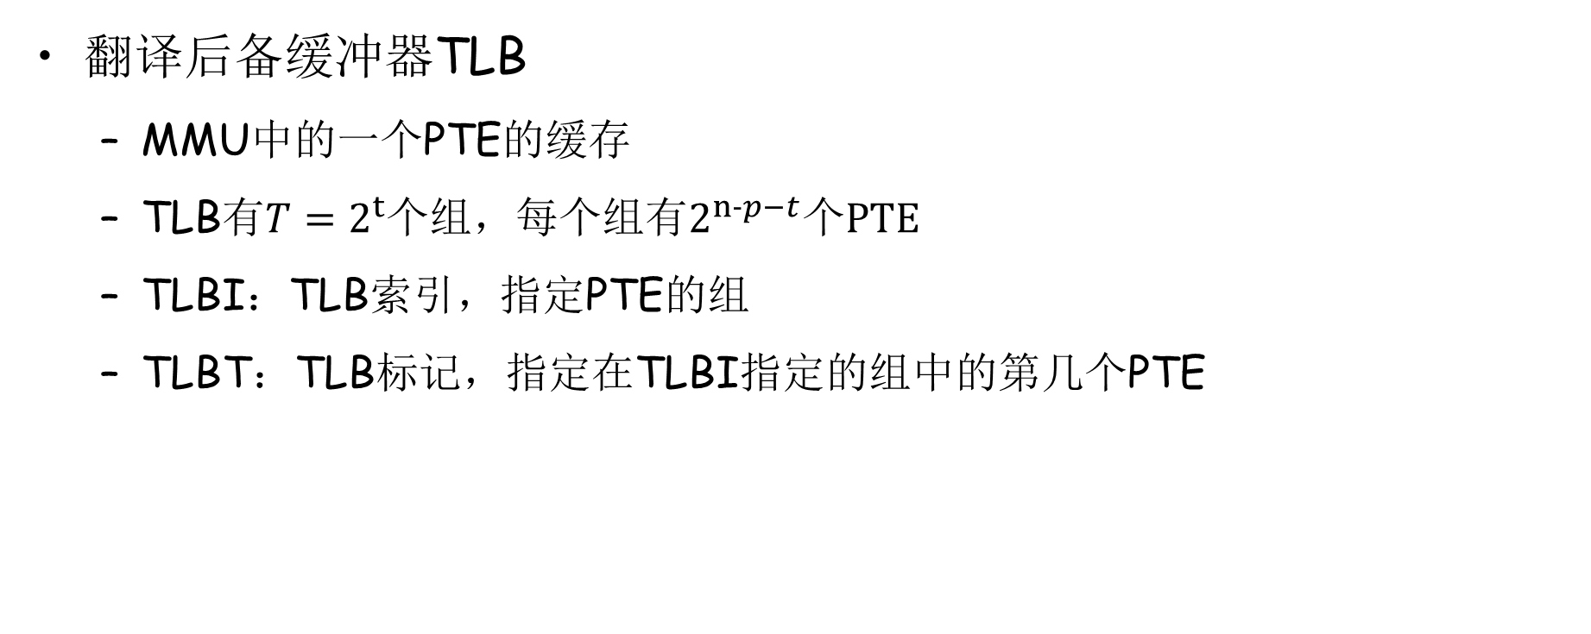
TLB
翻译后备缓冲器TLB
MMU中的一个PTE的缓存
TLB有$T=2^{t}$个组，每个组有$2^{n−p−t}个PTE$
TLBI：TLB索引，指定PTE的组
TLBT：TLB标记，指定在TLBI指定的组中的第几个PTE
Notes:
TLB应该是采用组相联映射关系，组相联在前面讲缓存的时候应该讲过

Slide 13
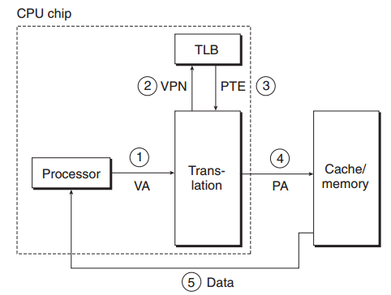
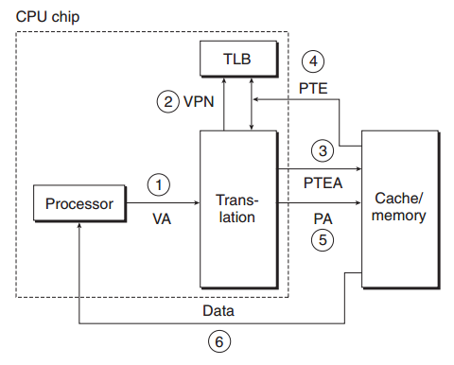
TLB
TLB命中
TLB不命中
Notes:
TLB的命中和不命中和页命中类似
区别在于具有TLB的系统中，是从TLB中寻找PTE，如果不命中，则从cache中找，（如果还没有，就要调用缺页异常处理程序）

Slide 14

多级页表
考虑一个问题
32位地址空间，每个页大小为4KB，每个PTE需要4字节
页$的个数： \frac{2^{32}B}{4KB}=2^{20}个$
页表的大小：$2^{20} ∗ 4B=4MB$
Notes:
每一个进程都有一个4MB的页表放在主存中，进程数目过多的时候，就会占用大量的空间
因此为了压缩页表而使用层次结构的页表，也就是多级页表

Slide 15
多级页表
一个页表中的每个PTE负责映射虚拟地址空间中的一个4MB的片，每一片由1024个连续的页组成
如果片中每个页面都未分配，则一级PTE为空
二级页表中的每个PTE负责4KB的虚拟存储器页面
Notes:
每一个进程都有一个4MB的页表放在主存中，进程数目过多的时候，就会占用大量的空间
因此为了压缩页表而使用层次结构的页表，也就是多级页表

Slide 16
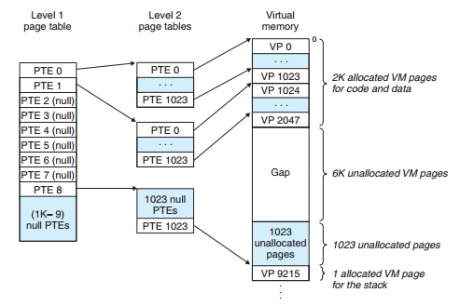

多级页表
二级页表4KB：
1024个*4B = 4KB
一级页表4KB：
$2^{32}B/$4MB*4B=4KB
Notes:
PTE2~7都是未分配的，所有就没有二级页表
可以看出，当虚拟地址没有被分配时，二级页表不会存在，因此会节约空间
当然，当所有虚拟地址都分配的情况下，需要4MB+4KB，所以在虚拟地址空间有大量未被分配的页面的时候，效果会比较好
然后就是只有一级页表在主存中，二级页表在磁盘中，在需要的时候才会被调入主存

Slide 17
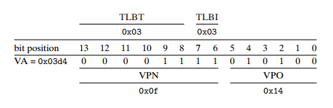
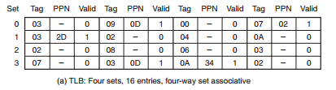
综合
cpu 执行读虚拟地址0x03d4处字节
第一步：虚拟地址翻译为物理地址
Notes:
我们的目标是将虚拟地址翻译成物理地址
第一步是从TLB中获得对应的PTE，如果PTE不命中，还需要从页表中取出对应的PTE，不过这个例子将会命中
MMU将虚拟地址划分为VPN和VPO两部分，再将VPN分为TLBT和TLBI两部分，根据TLBI为0x3找到TLB中的第3组（从1开始计数即第四组），然后根据TLBT为0x3找到了对应的有效为1，说明这个PTE是有效的，PPN为0x0d，然后返回给MMU
MMU将PPN和VPO结合起来构成物理地址0x354

Slide 18
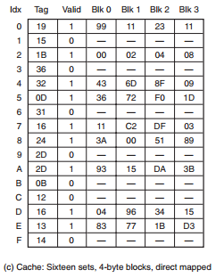
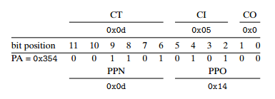
综合
cpu 执行读虚拟地址0x03d4处字节
第二步：从缓存中获取数据
Notes:
在获得物理地址之后，需要做的是从缓存中取得对应的数据
然后，MMU将物理地址给缓存，缓存从物理地址中抽取出CT, CI, CO三部分，其中CI是0x05，从而找到缓存中的0x5行，然后发现缓存标记与CT一致，并且有效位是1，说明数据已被缓存并且数据有效，根据CO是0选择第一个位置的数据0x36
将0x36返回给MMU，由MMU传给CPU
这里要是不命中就产生一个缺页异常

Slide 19
Thanks QA

